Slide 1

РОССИЙСКИЙ УНИВЕРСИТЕТ ДРУЖБЫ НАРОДОВ
Факультет физико-математических и естественных наук Кафедра прикладной информатики и теории вероятностей
Презентация №14
Слайсы BSD
Студент: Эйвази Мани
Группа: НПИбд-03-24
Студенческий билет №: 1032245107

Slide 2

Слайсы BSD

Slide 3
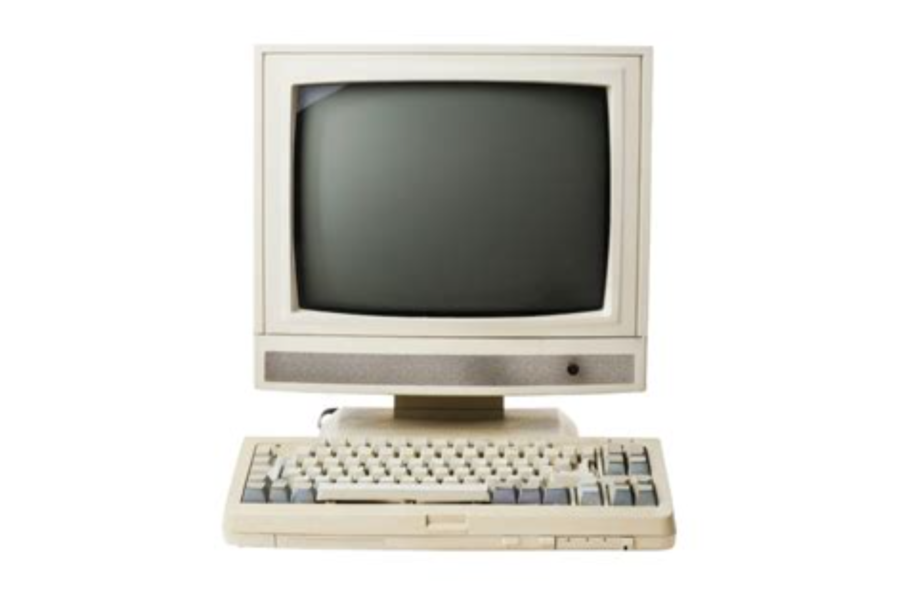
Исторический контекст и терминология
История разделов диска в UNIX системах уходит корнями в ранние дни вычислений. Когда BSD начал адаптироваться к IBM PC-совместимым компьютерам, возникла необходимость совместить собственные подходы к разметке с существующими стандартами. Это привело к появлению уникальной терминологии, которая до сих пор вызывает недопонимание у пользователей других операционных систем.

Slide 4
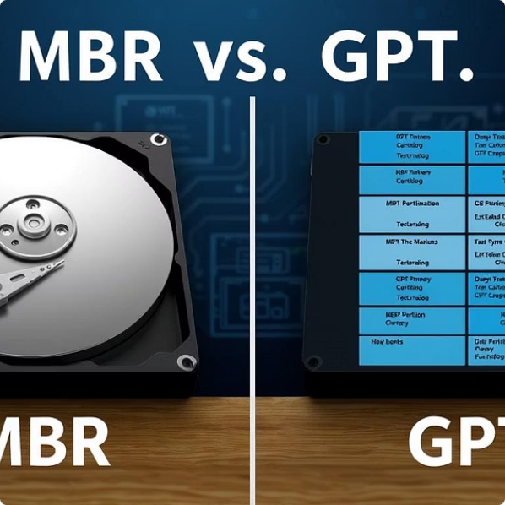
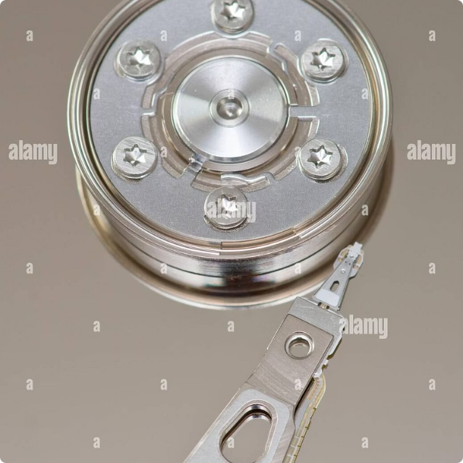
«Слайс» (Slice): Ключевое понятие
MBR-первичный раздел
Идентификатор 0xA5
В мире DOS/Windows то, что мы называем «первичным разделом» (MBR-партиция), в BSD-системах соответствует понятию «слайс».
Каждый слайс имеет свой идентификатор. Для FreeBSD этот идентификатор обычно составляет 0xA5, что позволяет операционной системе распознавать свою область на диске.

Slide 5






Что такое «Партиция» в BSD?
MBR-слайс
До 8 партиций
BSD-disklabel
Каждый слайс может содержать до 8 внутренних партиций, обозначаемых латинскими буквами от 'a' до 'h'. Это обеспечивает гибкость в организации файловых систем.
Внутренние BSD‑партиции
До 8 партиций
a — корневая файловая система (root)
b — раздел подкачки (swap)
c — весь слайс (непосредственно)
d, e, f, g, h — доступны для пользовательских данных
В отличие от общего понимания «партиции» как раздела верхнего уровня, в BSD «партиция» является подразделом внутри слайса. Они создаются и управляются утилитой disklabel.

Slide 6




Специальные назначения букв партиций
a: Корневой раздел
b: Раздел подкачки
Традиционно, партиция 'a' отводится под корневую файловую систему (/).
Партиция 'b' обычно используется для файла подкачки (swap).
c: Весь слайс/диск
d-h: Пользовательские данные
Партиция 'c' представляет весь слайс или диск, используется для низкоуровневых операций.
Остальные буквы доступны для монтирования других файловых систем.

Slide 7
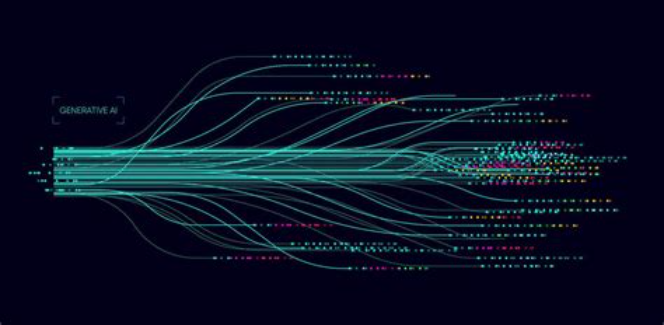
Именование устройств: /dev/da0s1a
Имена устройств в BSD-системах четко отражают их иерархическую структуру. Рассмотрим пример /dev/da0s1a , чтобы понять, как оно расшифровывается.
da0: Физический диск (первый SCSI/SATA диск).
s1: Номер слайса (первый слайс на этом диске).
a: Буква партиции (корневой раздел в данном слайсе).

Slide 8
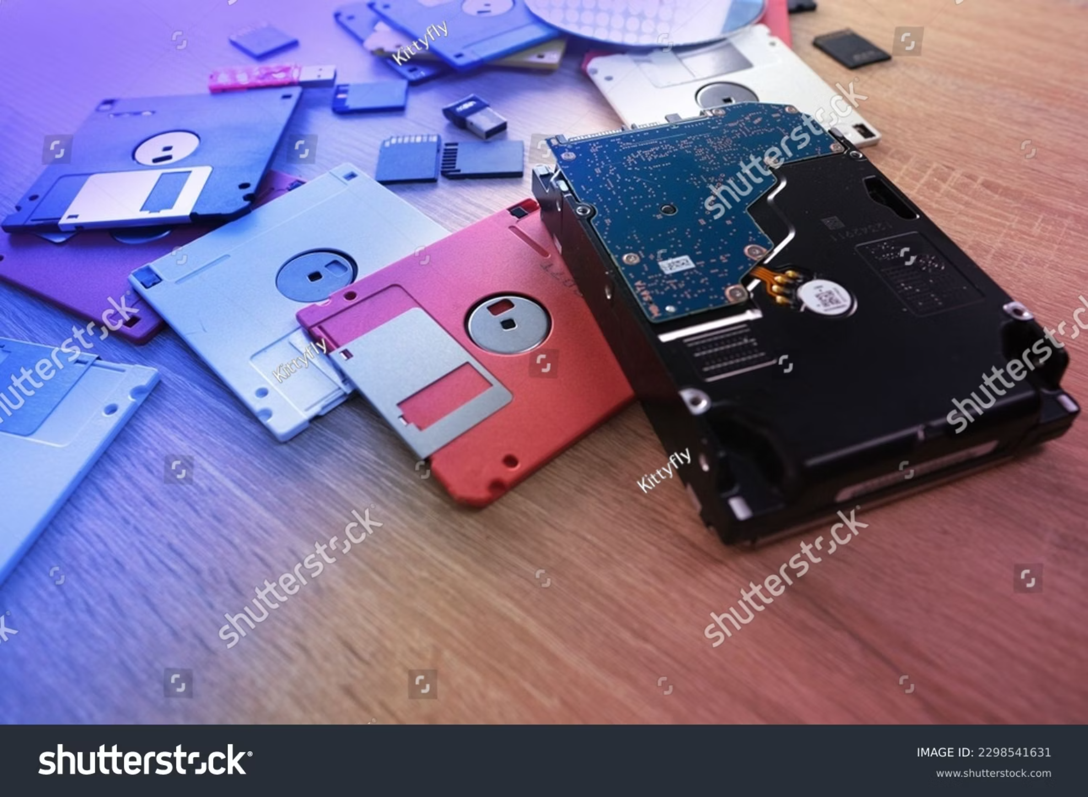

Dedicated Mode: Традиционный подход
«Dedicated mode» подразумевает использование всего физического диска исключительно для BSD, без создания MBR-слайсов. В этом режиме BSD рассматривает весь диск как один большой слайс, внутри которого disklabel создает свои партиции.
Преимущества и риски
Этот режим часто использовался в прошлом, но сегодня менее актуален, особенно в системах с несколькими ОС. Он упрощает управление, но делает диск невидимым для ОС, использующих только MBR.

Slide 9



Взаимодействие с другими ОС
Диск в Linux
BSD-партиции
Проблемы совместимости
Linux видит BSD-слайс как обычный первичный раздел, например, /dev/hda4.
Внутренние BSD-партиции внутри этого слайса Linux может видеть как логические разделы, например, /dev/hda5, /dev/hda6 и т.д., в зависимости от их порядка в disklabel.
Это часто вызывает путаницу, поскольку нумерация партийций может не совпадать.

Slide 10


Современное состояние: GPT и UEFI
С появлением GPT (GUID Partition Table) и UEFI (Unified Extensible Firmware Interface) ландшафт разметки дисков значительно изменился. Современные BSD-системы полностью поддерживают GPT, что упрощает их интеграцию в современные многозагрузочные среды и обход ограничений MBR.
Будущее разметки
Несмотря на это, понимание концепции слайсов остается важным для работы с унаследованными системами и глубокого понимания архитектуры BSD.

Slide 11
Заключение: Почему это важно?
Двухуровневая схема
Ясность терминов
Совместимость и гибкость
BSD использует двухуровневую схему: MBR → Слайс → Disklabel → Партиция. Это позволяет BSD сосуществовать с другими ОС на одном диске.
Крайне важно различать «слайс» (основной раздел MBR) и «партицию» (подраздел внутри слайса).
Понимание этой схемы обеспечивает правильную разметку, совместимость с другими ОС и эффективное управление дисковым пространством в BSD-системах.

Slide 12
Спасибо за внимание

